Slide 1
Krizový management ve veřejném sektoru vybrané kroky k řešení tzv. „dluhové krize“
Management veřejné správy
přednáška

Slide 2
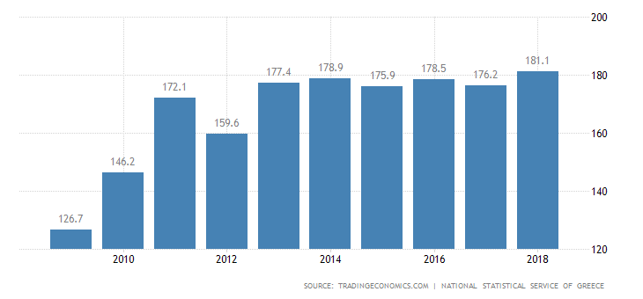
Dnešní téma – Protikrizové intervence na finančních trzích v EU
Obrázek na úvod: veřejný dluh k HDP
O jaký stát se jedná?

Slide 3
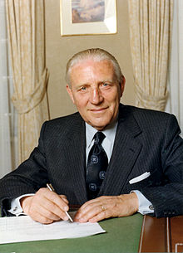
Integrace v oblasti měnové
1969 - v Haagu konal vrcholný summit představitelů EHS
Výsledkem setkání bylo stanovení cíle - vytvoření měnové unie
Neshoda, jak cíle dosáhnout, různé státy měly různé představy
nakonec byl pověřen Pierre Werner, ministerský předseda Lucemburska, který vypracoval zprávu o tom, jak cíle dosáhnout
Tzv. „wernerův plán“
ovšem stále odpor některých států – zejm. USA a Francie

Slide 4
Integrace v oblasti měnové II
v letech 79-99 existoval tzv. Evropský měnový systém (European monetary system, EMS)
cílem bylo mj. udržení stabilních kurzů mezi měnami
souvisel s koncem bretonwoodského systému
směnné kurzy neměly pohybovat o více než 2,25%
zřízena tzv. ECU (European Currency Unit) – účetní jednotka, vážený průmět EMS měn
vázanost participujících měn k ECU

Slide 5
Integrace v oblasti měnové III
EMS rozpracován v Maastrichtské smlouvě, která již obsahovala myšlenku vytvoření hospodářské a měnové unie – ve třech fázích:
zcela volný pohyb kapitálu (bez devizových kontrol) + Zvýšení strukturních fondů n podporu odstraňování nerovností mezi jednotlivými státy + dohled nad hospodářskými politikami jednolitých států
Od roku 1994 – zřízení Evropského měnového institutu ve Frankfurtu (EMI), zavedení pravidel pro snížení národních deficitů
Od roku 1999 (2002) – euro jako společná měna 12 zemí (Belgie, Finsko, Francie, Irsko, Itálie, Lucembursko, Německo, Nizozemsko, Portugalsko, Rakousko, Řecko, Španělsko) – funkci EMI převzala ECB

Slide 6
Euro – měna eurozóny
Od roku 1999 - pevná fixace kurzu národních měn
Od roku 2002 – bankovky a mince
V roce 2002 cca 14 miliard kusů bankovek a 52 miliard kusů mincí
V současné době měna 19 zemí
Mimo to:
Bulharské leva je pevně navázáno na kurz eura
chorvatská centrální banka cílí stabilní kurz kuny vůči euru

Slide 7
Maastrichtská konvergenční kritéria I
„Krize eurozóny“ řešena na více oblastech
Účelem konvergenčních kritérií je zajistit, že členský stát je na přijetí eura připraven a že jeho vstup do eurozóny nepředstavuje ekonomické riziko, ať už pro tento stát samotný nebo pro celou eurozónu.
Konvergenční kritéria jsou stanovena v čl. 140 odst. 1 Smlouvy o fungování Evropské unie.

Slide 8
Maastrichtská konvergenční kritéria II
4 kritéria hospodářské konvergence
1. Cenová stabilita
2. Zdravé a udržitelné veřejné finance
Schodek veřejných financí nesmí být vyšší než 3 % HDP. Veřejný dluh nesmí přesahovat 60 % HDP.
3. Stabilita směnného kurzu
4. Dlouhodobé úrokové sazby

Slide 9
Protikrizové intervence na finančních trzích v EU
„Krize eurozóny“ řešena na více oblastech
Některé z problémů:
Drahé či nemožné financování pro některé státy eurozóny
Omezení využití dluhopisů zadlužených států jako kolaterál
Kroky na úrovni měnové politiky vs. Fondy finanční asistence

Slide 10
Základní pojmy
Evropská centrální banka – oficiální orgán EU, sídlo ve Frankfurtu, měnověpolitická rozhodnutí
Evropský systém centrálních bank (ESCB) – skládá se z ECB a centrální bank všech států EU; „vymezuje a provádí měnovou politiku EU“ (v zásadě pouze eurozóny)
Eurosystém – ECB a centrální banky zemí eurozóny

Slide 11
Cíle měnové politiky „eurozóny“
Primární cíl: udržování cenové stability
úkol podporovat obecné hospodářské politiky v EU se záměrem přispět k dosažení cílů EU
cíl vyjádřen ve vztahu ke všem národním bankám členských států EU, tj. i těch, které nespolutvoří Eurosystém

Slide 12
I. Kroky v rámci měnové politiky
Snižování klíčových sazeb
rozšiřování škály použitelných kolaterálů
Negativní sazba (deposit facility)
Přímé nákupy na finančních trzích
Nákupy dluhopisů veřejného sektoru

Slide 13
Měnově politické nástroje
Nestandardní nástroje:
Lze sem řadit deposit facility v záporných hodnotách?
Různé programy přímých nákupů cenných papírů, např.:
Securities markets programme (SMP, 2010-2012)
Outright monetary transactions (OMT, vyhlášení 2012)
Public sector purchase programme (PSPP, 2015)

Slide 14
Zákaz měnového financování
Čl. 123 SFEU:
Evropské centrální bance nebo centrálním bankám členských států (dále jen "národní centrální banky") se zakazuje poskytovat možnost přečerpání zůstatku bankovních účtů nebo jakýkoli jiný typ úvěru orgánům, institucím nebo jiným subjektům Unie, ústředním vládám, regionálním nebo místním orgánům nebo jiným veřejnoprávním orgánům, jiným veřejnoprávním subjektům nebo veřejným podnikům členských států; rovněž je zakázán přímý nákup jejich dluhových nástrojů Evropskou centrální bankou nebo národními centrálními bankami.

Slide 15
Soudní přezkum
Např. Gauweiler (CJEU, C-62/14)
Stanovil přísné podmínky pro nákupy veřejných dluhopisů
Nový soudní spor - Weiss, srpen 2017
Rozsudek v prosinci 2018
Měnová politika eurozóny v souladu s právem EU

Slide 16
II. Zřizování fondů finanční asistence

Slide 17
EFSM – Evropský mechanismus finanční stabilizace
European financial stabilisation mechanism
Dočasný fond zřízený v rámci právního rámce EU, 2010
Nařízení rady (EU) ze dne 11. května 2010, o zavedení Evropského mechanismu finanční stabilizace

Slide 18
EFSM – Evropský mechanismus finanční stabilizace
EK oprávněna k emisi dluhopisů, ze získaných zdrojů asistence
Ručení rozpočtem EU
Fakticky byl aktivován pro Irsko a Portugalsko s částkou 46,8 miliardy EUR (22,5 miliardy EUR pro Irsko a 24,3 miliardy EUR pro Portugalsko), která byla vyplácena po dobu 3 let (2011-2014). V červenci 2015 byl EFSM využit na překlenovací úvěr Řecku ve výši 7,16 miliardy EUR

Slide 19
EFSF – Evropský nástroj finanční stability
European financial stability facility
Dočasný fond zřízený mimo právní rámec EU, 2010
společnost (société anonyme) se sídlem v Lucembursku
mezi EFSF a členskými státy eurozóny byla následně uzavřena mezinárodní smlouva o podmínkách jeho využití

Slide 20
EFSF – Evropský nástroj finanční stability
Měl hrát hlavní roli při řešení tehdejší makroekonomické situace
Emise dluhopisů a za získané zdroje nákupy státních dluhopisů
Není dáno ručení EU, ale dluhopisy EFSF považovány za bezpečné (z pohledu požadavků kapitálové přiměřenosti)
Nápravný program pro Irsko (17,7 mld. EUR), Portugalsko (26 mld. EUR) a Řecko (145 mld. EUR)

Slide 21
ESM – Evropský stabilizační mechanismus
European Stability Mechanism
„Trvalý“ asistenční fond
Zřízený mimo právní rámec EU, mezivládní smlouva
Finální verze mezivládní Smlouvy o zřízení ESM byla podepsána v únoru 2012. V říjnu 2012 byl ESM slavnostně inaugurován

Slide 22
ESM – Evropský stabilizační mechanismus
Státní garance za emitované dluhopisy
Půjčky státům, intervence na primárním a sekundárním trhu s vládními dluhopisy, zapojování se do programů preventivní pomoci; rekapitalizace finančních institucí
V čele Klaus Regling

Slide 23
EMF – Evropský měnový fond
European Monetary Fund
Návrh nařízení o zřízení EMF
Chystá se na rok 2019
Má nahradit ESM
Bude součástí právního rámce EU
Úvěrová kapacita EMF by měla být nejméně 500 miliard EUR
Jedinými upisovateli schváleného základního kapitálu EMF by měly být členské státy, jejichž měnou je euro, přičemž tento kapitál by měl činit 704 798,7 milionu EUR, které budou rozděleny rovným dílem

Slide 24
Otázky?
Děkuji za pozornost
JUDr. Johan Schweigl, Ph.D.
Johan.Schweigl@law.muni.cz

